Slide 1


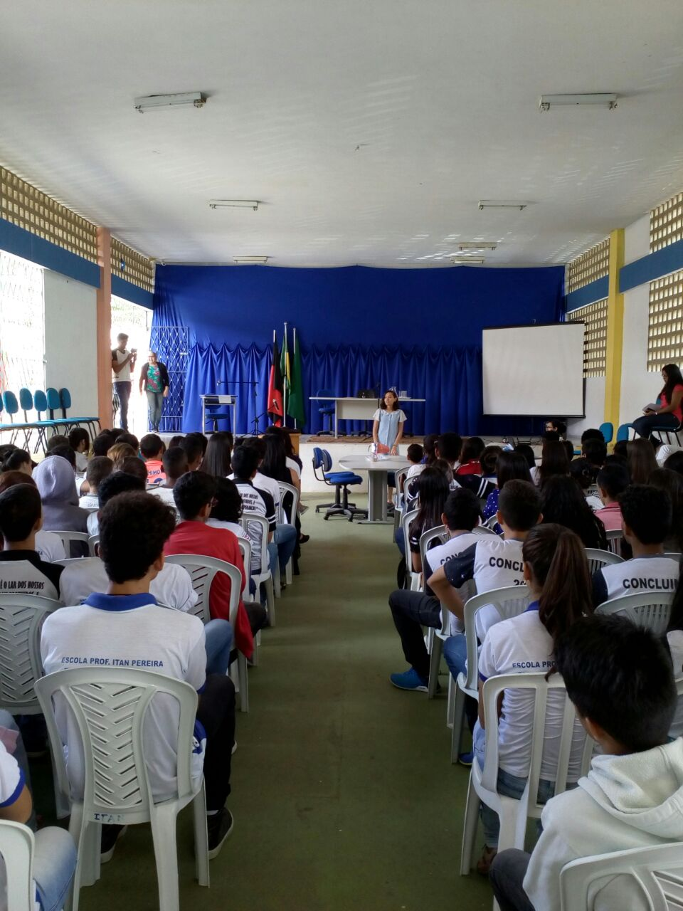
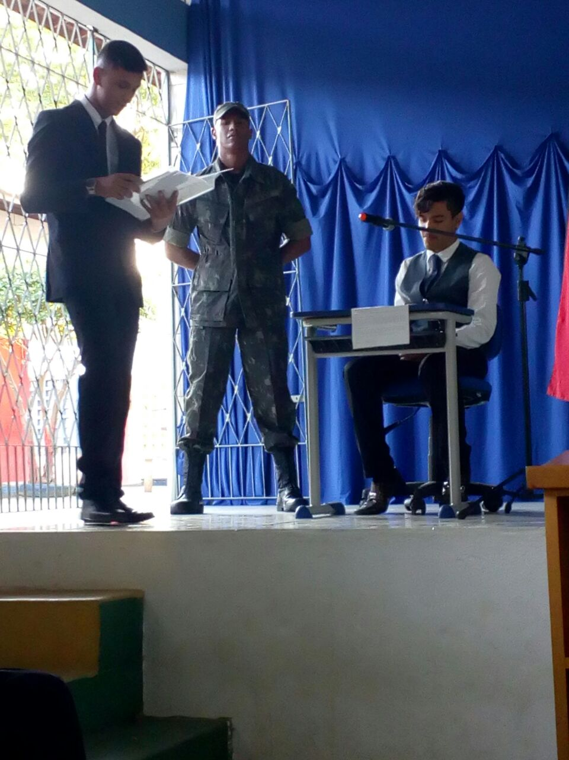
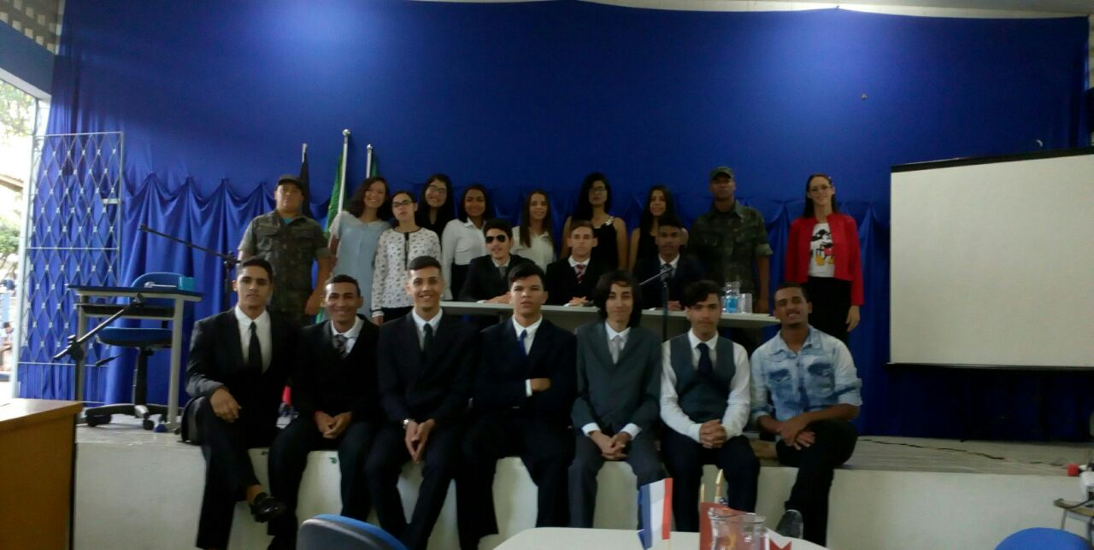


EDUCAÇÃO E TEATRO: O USO DO TEATRO COMO METODOLOGIA DO ENSINO DE HISTÓRIA.
MACÊDO, Luiz Felipe Alixandre Soares de, OLIVEIRA, Maria José Faustino de
CUNHA, Gefferson Walemberg Medeiros
LEITE,José Lucas Souza
SILVA,Mateus Alves da
MARTINS,Rodolfo da Silva
QUINTANS,Ângela Leopodina de Souza
CAVALCANTI,Silêde Leila
UNIVERSIDADE FEDERAL DE CAMPINA GRANDE (UFCG)
HISTÓRIA
INTRODUÇÃO
RESULTADOS E ANÁLISE DOS RESULTADOS
O presente trabalho apresenta às atividades pedagógicas desenvolvidas pelo PIBID/História no 3º ano B da E.E.E.F.M Prof. Itan Pereira em Campina Grande. Durante o 3º bimestre foi proposto aos cerca de 20 alunos da turma a realização de uma peça teatral sobre o Tribunal Internacional de Nuremberg, acontecimento histórico que teve como objetivo julgar as atrocidades cometidas pelos Nazistas na Segunda Guerra Mundial. A escolha pelo teatro como meio para atingir a eficácia no processo de ensino-apredizagem se deu devido o teatro ser uma arte que mescla palavra, imagem, som, ação, poesia e dramaticidade (DÓRIA, 2011). Relacionar pois, a ação teatral e a educação, nos leva a considerar a potencialidade do educando enquanto construtor do seu próprio conhecimento, além de despertar o interesse no tema abordado.
A partir das discussões e ensaios sobre a temática, podemos constatar o envolvimento dos educandos, tendo em vista que aguçou neles as sensibilidades e emoções em interpretar os desdobramentos finais da Segunda Guerra Mundial. Alunos que até então se mostravam desinteressados pelas aulas de História se mostraram bastante participativos e interessados durante o desenvolvimento e execução da peça teatral. A partir de tais prerrogativas, o teatro surgiu para os discentes como ressignificação social e de construção de identidade, individual e coletiva.
FIGURAS E TABELAS
OBJETIVOS
-Proporcionar ao aluno a participação efetiva no processo de ensino-aprendizagem, tornando-os agentes ativos da própria educação através da utilização do teatro como metodologia do ensino de História.
-Compreender como a utilização do teatro como metodologia do ensino de História pode ser uma importante ferramenta para êxito no processo de ensino-aprendizagem.
METODOLOGIA
REFERÊNCIAS
A atividade foi desenvolvida em quatro etapas. A primeira delas ocorreu por meio de uma aula expositiva dialogada, onde foi problematizado os fatos que levaram o mundo a entrar em um mais uma Guerra Mundial com consequências catastróficas. Em um segundo momento, ocorreu a sugestão da atividade e apresentação do roteiro da peça e foi pedido que os alunos assistissem ao filme “O Tribunal de Nuremberg” para aprofundarem o assunto. No terceiro momento, ocorreram os ensaios da peça teatral que durou cerca de quatro semanas. O momento final foi a culminância da atividade, onde os alunos se apresentaram, em dois turnos, no auditório da escola para as demais turmas do Ensino Médio da escola Itan Pereira.
BOULOS JÚNIOR, Alfredo. Sociedade e cidadania. São Paulo: FTD, 2015. Coleção História.
DÓRIA, Lília Maria Fleuri Teixeira. Metodologia do ensino de artes: Linguagem do teatro. Curitiba: Ibpex, 2009.
MARTINS, Antônio Pereira. O teatro como possibilidade metodológica de ensino e aprendizagem para a Educação de Jovens e Adultos- EJA. Brasília: Universidade de Brasília, 2013.
AGRADECIMENTOS E FINANCIAMENTOS
Agradecemos a direção da E.E.E.F.M pela confiança e apoio no desenvolvimento da peça teatral.
Notes:
1

